Slide 1
ANTROPOMOTORIKA

Slide 2
ANTROPOMOTORIKA
Předmět ANTROPOMOTORIKA
Vědní obor, který studuje motorické projevy člověka ve vztahu k jeho morfologicko-funkčním předpokladům.
Antropomotorika je vědní disciplina, která zkoumá struktury a vztahy mezi vnitřními předpoklady a vnějšími pohybovými projevy člověka.

Slide 3
Fylogeneze lidské motoriky
a vznik tělesných cvičení

Slide 4
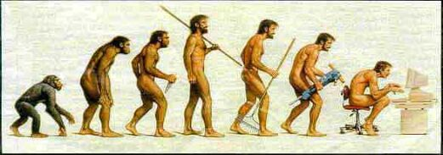

Slide 5
fylogeneze lidské motoriky
V nejstarší historii lidského druhu – základní pohybový fond:
chůze, běh, skákání, lezení, šplhání, chytání, házení
Zdokonalování motoriky
– činnosti potřebné k obživě, práci, výroba a zacházení s jednoduchými nástroji
» rozvoj nervosvalové koordinace

Slide 6
fylogeneze lidské motoriky
Postupně vznik tělesných cvičení
– pohybová činnost pro zábavu a soutěžení.
Objevuje se záměrné zdokonalování (trénink)
První typy tělesných cvičení měli formu běhu, hodu na cíl a na vzdálenost, jednoduchá akrobacie, tance, zápas, střelba, ..
Rozšiřování tělesných cvičení bylo vázáno na společenská uskupení poplatná danému historickému vývoji (více v historii tělesné kultury)

